Slide 1
ΜΗΧΑΝΙΚΗ ΜΑΘΗΣΗ ΣΕ ΠΟΛΥΜΕΣΙΚΑ ΔΕΔΟΜΕΝΑ
Δημήτρης Καλογερόπουλος , 2202

Slide 2
Εισαγωγή
Στόχος της εργασίας είναι ο εντοπισμός διαφορετικών ασθενειών σε διάφορα φυτά αγρού με τη χρήση μοντέλων βαθιάς μηχανικής μάθησης
Βήματα που ακολουθήθηκαν
Εξερεύνηση μελετών που
είχαν δείξει το βέλτιστο μοντέλο για την εργασία
Προεπεξεργασία δεδομένων ->
Διερεύνηση επαυξήσεων
Δοκιμή διαφορετικών μοντέλων διαφορετικών τύπων
Εφαρμογή διαφορετικών τεχνικών βαθμονόμηση στα διάφορα μοντέλα και διερεύνηση του βαθμού στον οποίο η διαδικασία αυτή βοήθησε την απόδοση τους

Slide 3
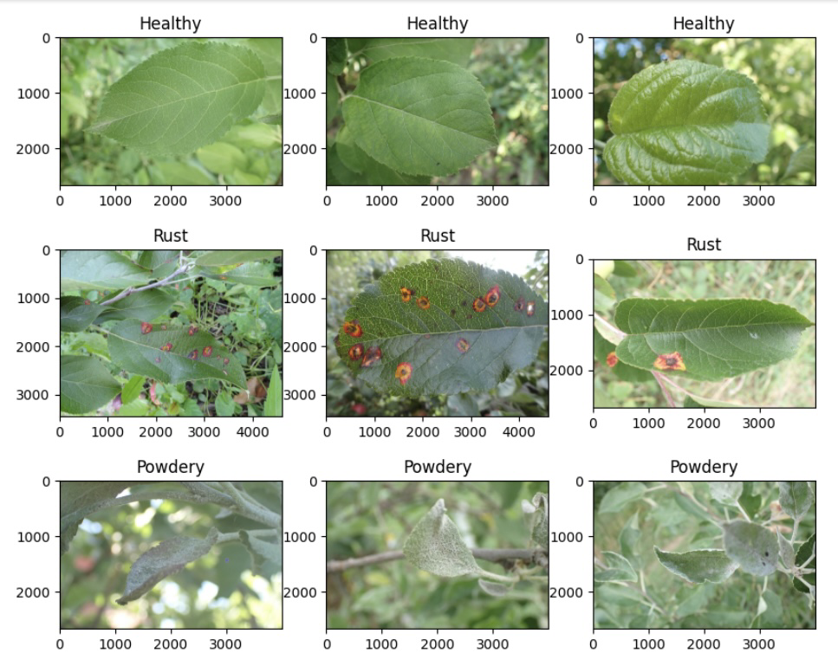
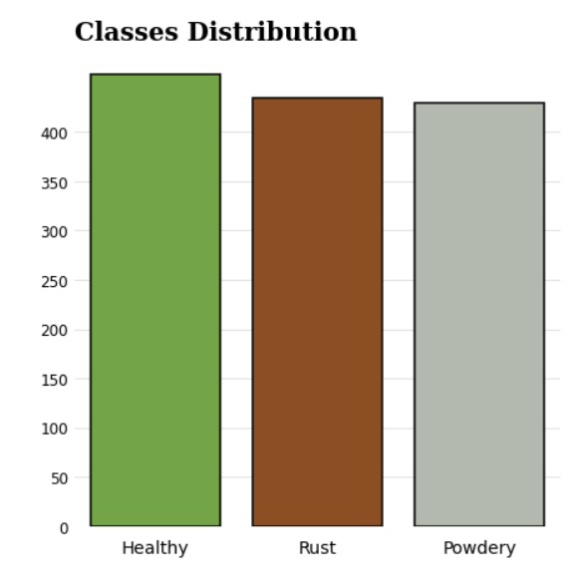
DATA SET
Training : 1322 εικόνες
Validation: 60 εικόνες
Test: 150 εικόνες
Τα δεδομένα είναι balanced

Slide 4
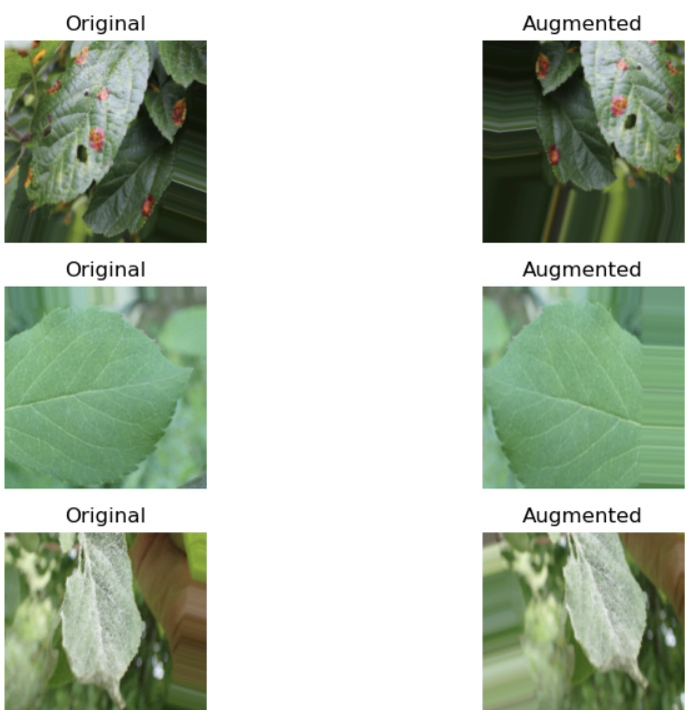
Augmentations
Rotation Range : 20
Shear Range : 0.2
Width Shift Range : 0.2
Zoom Range : 0.2
Height Shift Range : 0.2
Resize : 224,224
B.size:31
Horizontal Flip = true Έχει γίνει shuffling

Slide 5
TRAINING
Early stop
Δοκιμάστηκαν σε
διαφορετικές συνθήκες 4 μοντέλα (Vgg16,Inception V3 , denseNet 121, new)
Η μετρική που ελέγχουμε είναι η f1 weighted
40 εποχές
Optimizer=adam
Loss= categorical cross entropy

Slide 6
ΑΡΧΙΤΕΚΤΟΝΙΚΕΣ ΜΕΤΑ ΤΑ PRETRAINED MODEL
GlobalAveragePooling2D()
Flatten
Flatten
Dense(256,’relu’)
Dense(1024, activation='relu')
Drop out(0.5)
Dense(3, activation='softmax'))

Slide 7
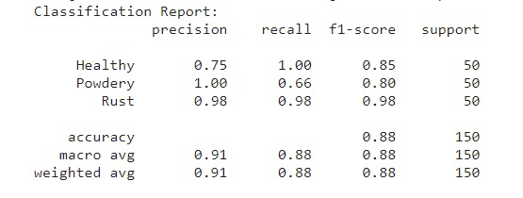
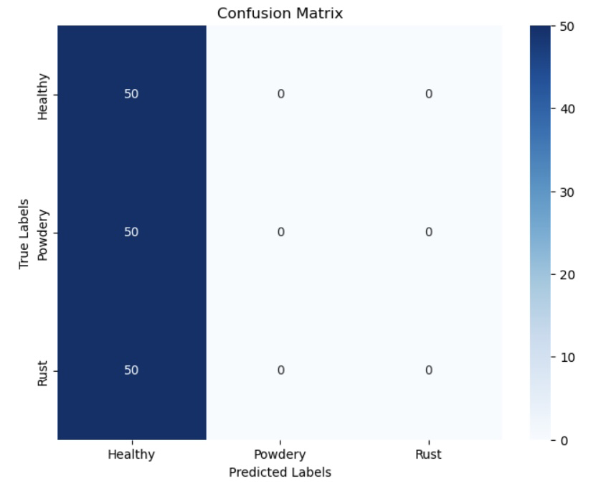
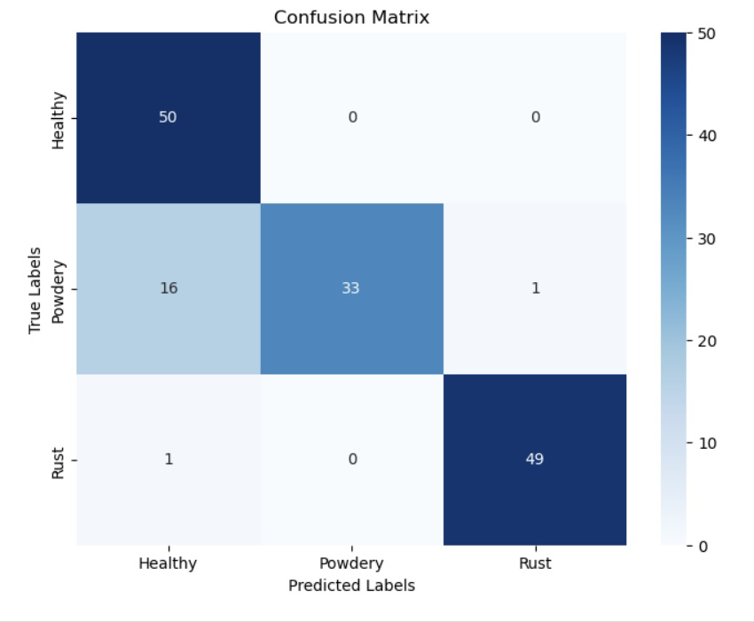
VGG16
Unfreeze το τελευταίο layer
Unfreeze όλα τα layers

Slide 8
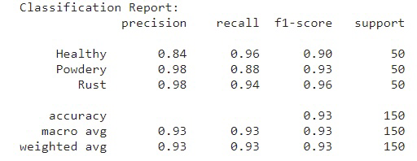
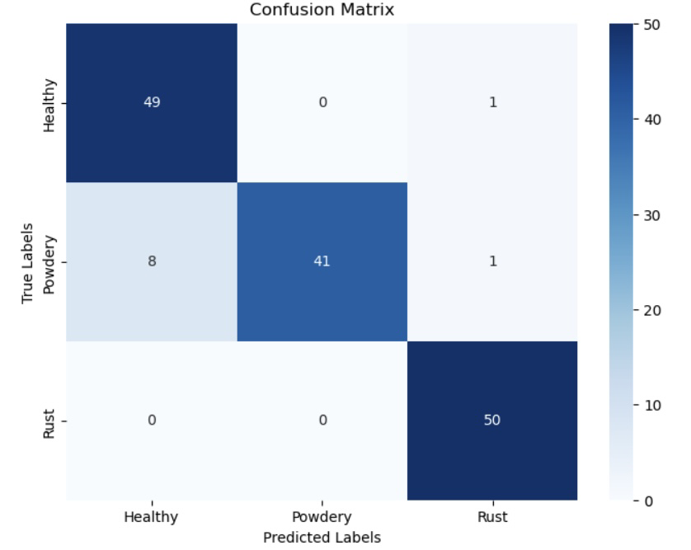
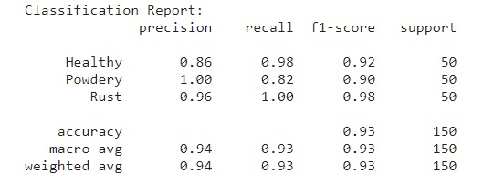
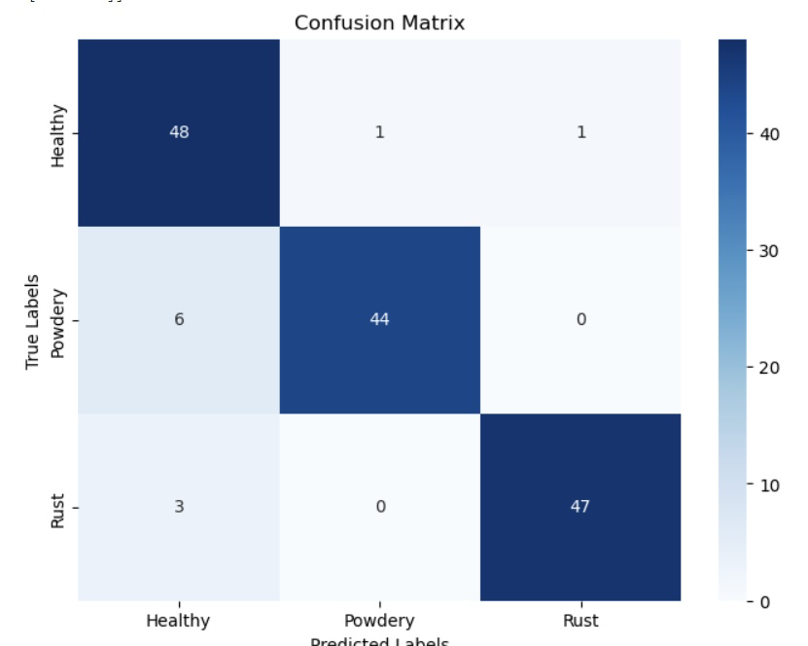
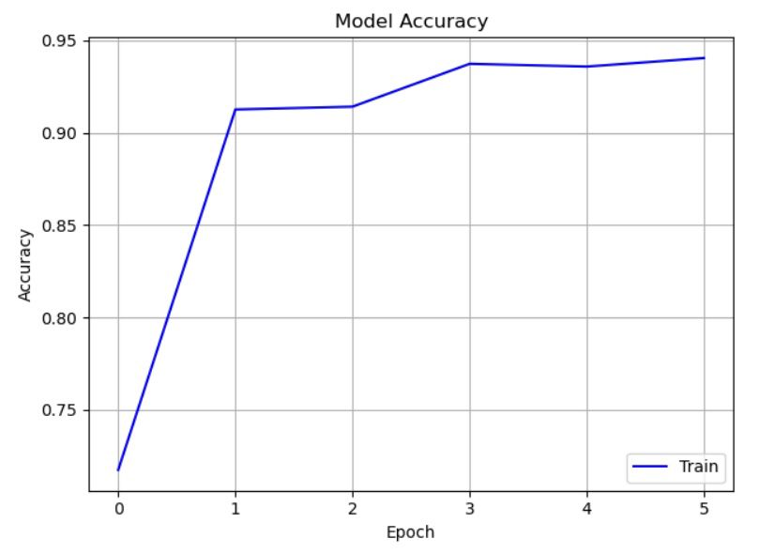
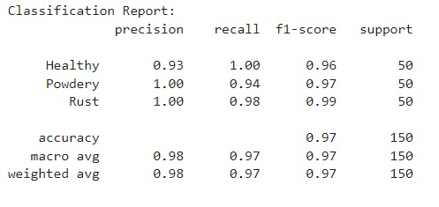
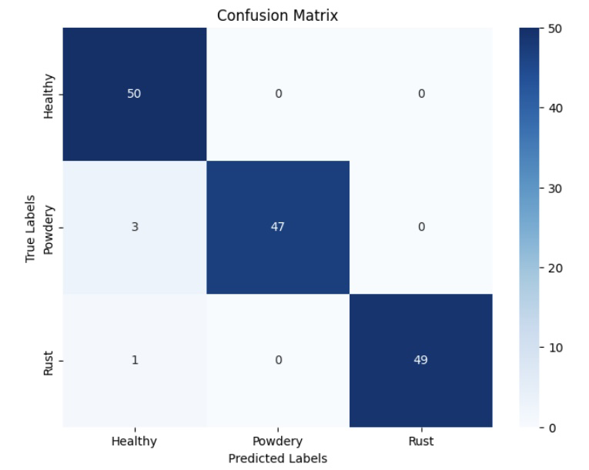
Inception
Inception2layers
Inception1layer
Inception unfreeze all layers

Slide 9
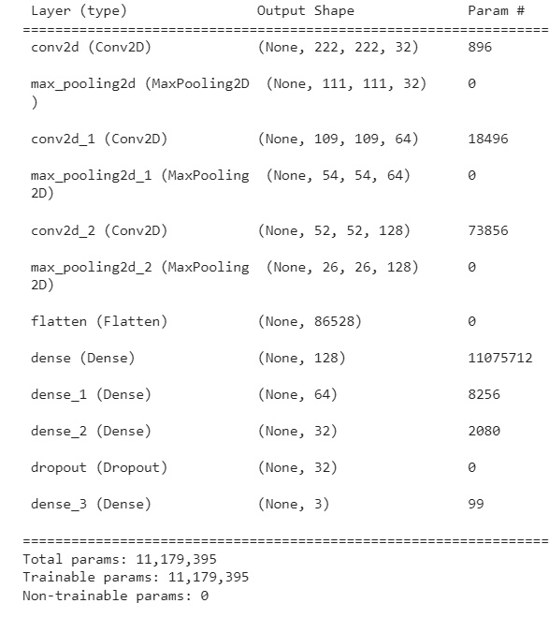
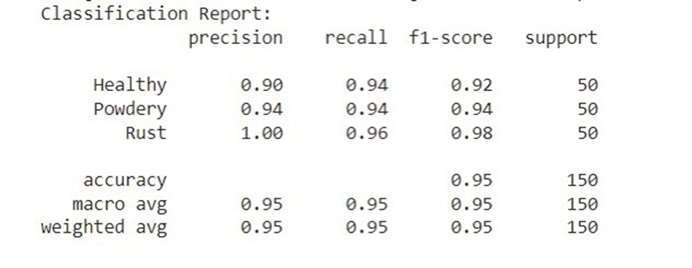
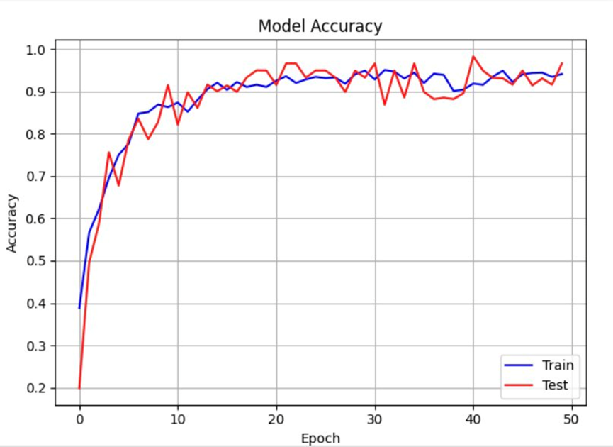
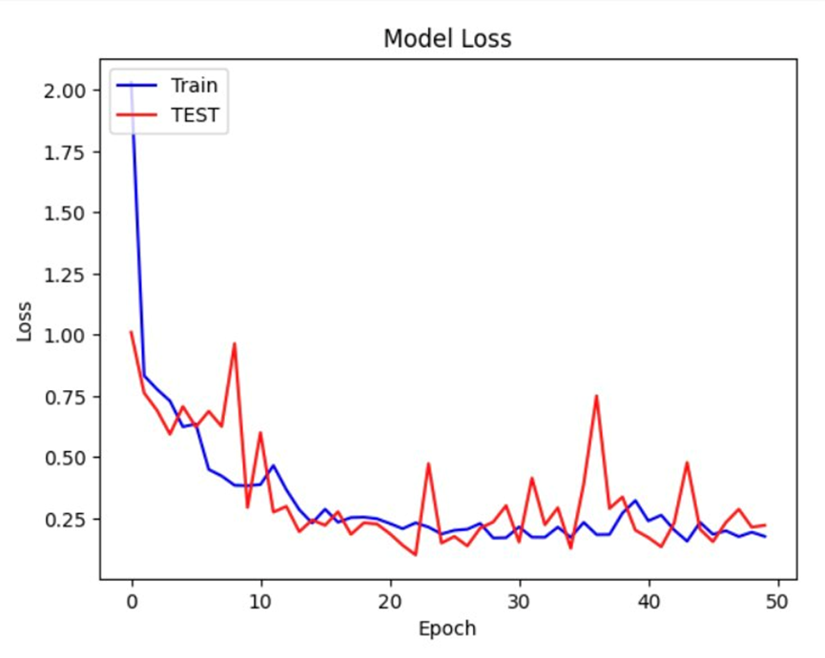
ΚΑΙΝΟΥΡΓΙΟ ΜΟΝΤΕΛΟ

Slide 10
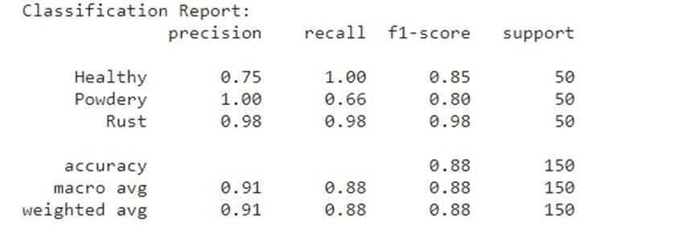
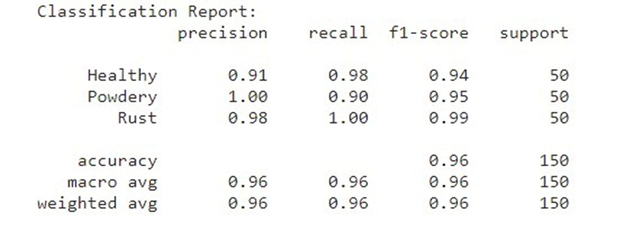
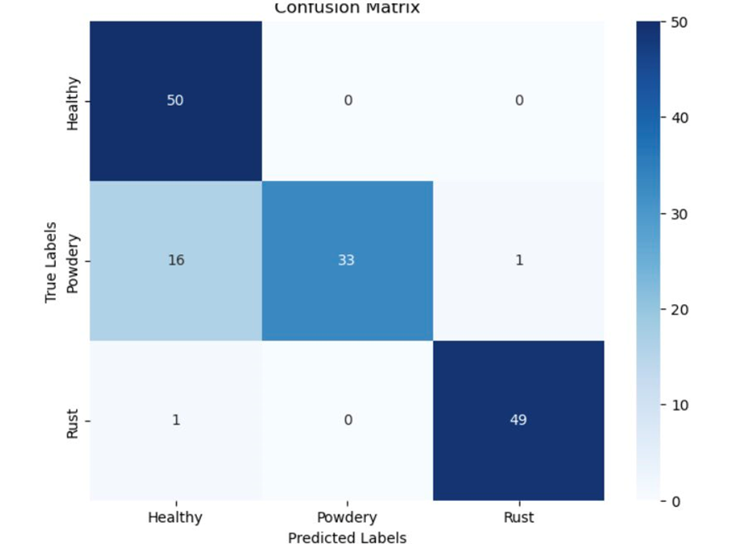
DenseNet 121
Unfreeze το τελευταίο layer
Unfreeze όλα τα layers

Slide 11

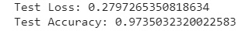
CALIBRATION
Δοκιμάστηκαν δύο τύποι calibration : isotonic και temperature scaling
Η temperature scaling ανέβασε ελάχιστα τα performances των μοντέλων

Slide 12
ΣΥΜΠΕΡΑΣΜΑΤΑ
Πολύ κοντά είναι και το denseNet με το τελευταίο layer unfreeze
Το inceptionV3 είχε την καλύτερη απόδοση με trainable όλες τις παραμέτρους του
Το Vgg16 απέτυχε να
προσεγγίσει
Το calibration δεν βοήθησε
Ιδιαίτερα. Μάλιστα το
Isotonic calibration
απέτυχε
τελείως

Slide 13
Ευχαριστώ πολύ για τον χρόνο σας!

